Slide 1
Portfolio
https://github.com/akdl6632
상상을 게임으로 만들고 싶은 김태현입니다.
클라이언트 프로그래머 김태현 포트폴리오

Slide 2
김태현
클라이언트 프로그래머
Skills
C DirectX 11
C++ Unreal 5
Python
BIRTH
2000.01.25
Education
2025.02 한국공학대학교 게임공학과 졸업 예정

Slide 3
My Projects
01. Wanted – DirectX 11 FPS
02. 2D게임프로그래밍 – Snow Brothers 모작
03. 기타 작업물
게임 프로그래머 김태현 포트폴리오

Slide 4
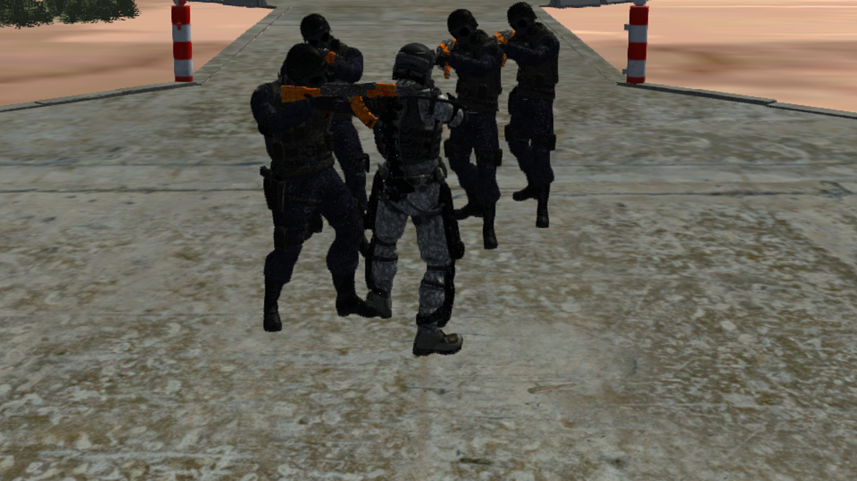
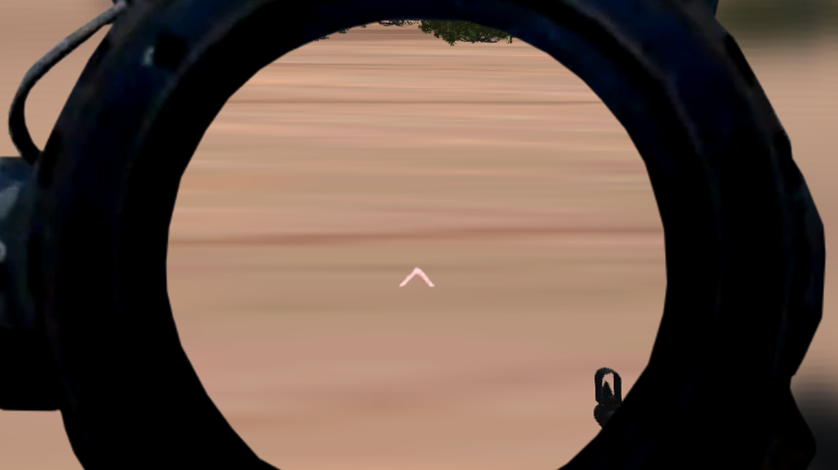
WANTED
DirectX 11 기반 자체 엔진으로 제작한 전술 FPS 프로젝트입니다.
개발 기간: 2024.01 ~ 진행 중
개발 인원 : 3명
구현 내용 : 자체 엔진·에디터, 캐릭터 애니메이션, 도탄·관통·복셀 파괴
3인칭 전투 · 적 캐릭터 상호작용
1인칭 조준 · 스코프 전환

Slide 5
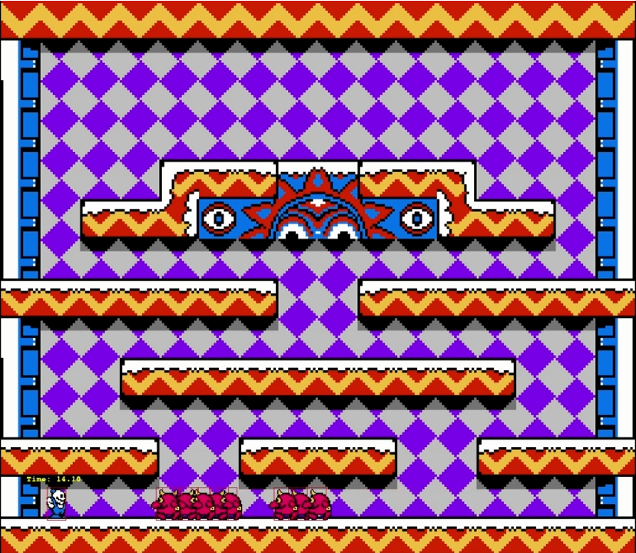
Project 02
개발 기간: 2022.10 ~ 2022.12
개발 인원 : 1명
구현 내용 : 점프와 공격, 충돌처리, 스테이지 2개

Slide 6
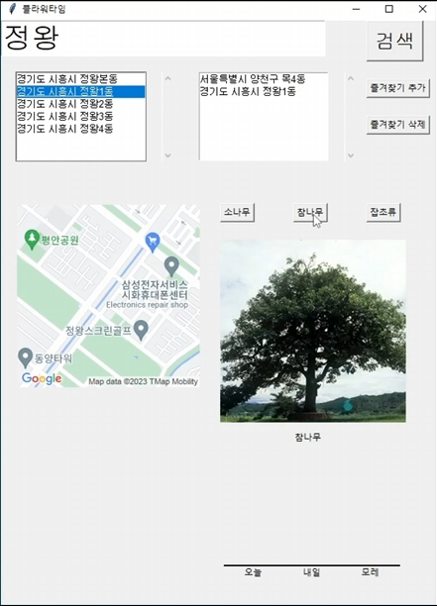
Project 03
지역별 꽃가루 농도 검색 프로그램
사용언어 : Python
기간 : 2023/05 ~ 2023/06
인원 : 2인
개발
GitHub : https://github.com/Leesiw/2dgpmario

Slide 7
PHONE
+82 010-5402-6632
EMAIL
akdl6632@naver.com
Git hub
https://github.com/akdl6632
김태현

